Slide 1
Svešvalodas-IPA-latviešu atveide īpašvārdiem
Agnese Griķe, ag21201
Johans Justs Eris, je21033

Slide 2
Mērķis
Izveidot sistēmu, kas spēj radīt latviešu valodas atveidi svešvalodu īpašvārdiem, balstoties uz oriģinālvalodas izrunas transliterāciju starptautiskajā fonētiskajā alfabētā (IPA).
Sistēmu varētu lietot gan akadēmiskos, gan mediju nolūkos, lai rakstītu par ārzemju cilvēkiem vai pilsētām.
Sistēma ir vajadzīga, jo latviešu valodā eksistē likums par personvārdu latviskošanu publiskos dokumentos.

Slide 3
Kas jau ir darīts
Eksistē gan angļu-IPA (tophonetics.com), gan IPA-angļu (ipa-reader.xyz), kā arī personvarduatveide.lv svešvalodu-latviešu personvārdu atveidei.
Doto sistēmu ierobežojumi:
ToPhonetics spēj atveidot vārdus tikai angļu kontekstā, tātad pareizā izruna no svešvalodas netiek ņemta vērā.
IPA Reader ir TTS (text-to-speech) programma, un neizdod doto vārdu angļu ortogrāfijā.
PersonvarduAtveide ir nepilnīga, nestandartizēta datubāze, kā arī atveido tikai personvārdus (tātad neatveido pilsētu nosaukumus).
Latviešu-IPA transliterācijas jebkurā virzienā nav publiski pieejamas lielā apjomā.

Slide 4
Darba plāns/metodes
Programmēšanas valoda – Python
Divdaļīga sistēma
Pirmā daļa iegūst lietotāja ievadi, meklē atbilstošo šķirkli angļu Vikipēdijā, un ar web scraping metodi iegūst IPA no šķirkļa.
Otrā daļa pārvērš IPA virkni latviešu valodā ar atbilstošo dzimtes galotni, izmantojot simbolu aizvietošanu un FST pareizas galotnes iegūšanai.
Jāizveido standarts IPA-latviešu transliterācijai, balstoties uz eksistējošiem valodas likumiem un autoru informēta viedokļa
Zināmi ierobežojumi – sistēma nespēs radīt pareizu transkripciju vēsturiski pieņemtiem nosaukumiem (piem. Parīze), kā arī varētu atšķirties no jau eksistējošām transkripcijām (piem. Fudzijama).

Slide 5
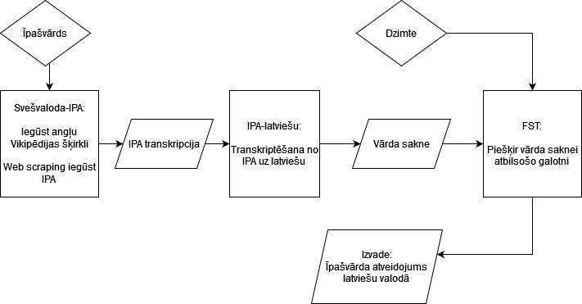
Sistēmas vispārējs projektējums

Slide 6
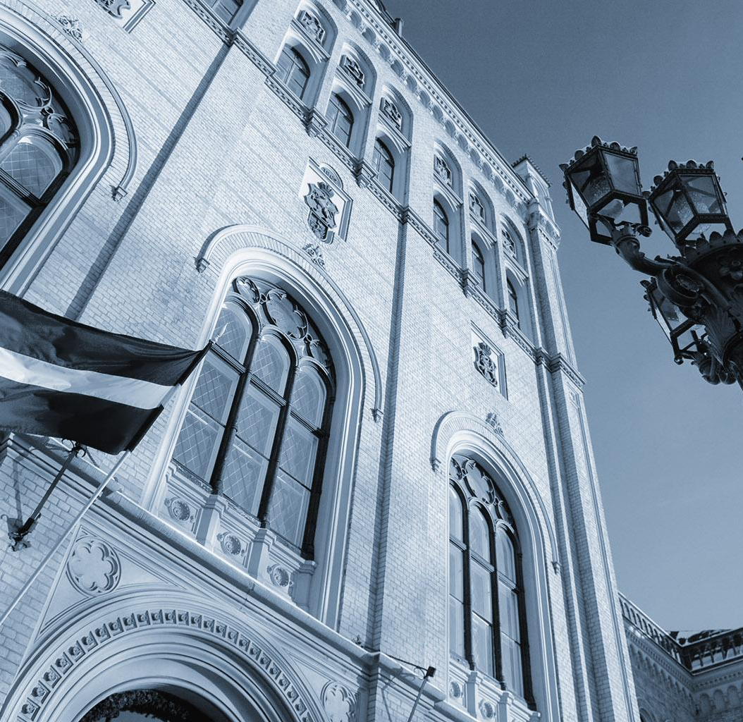
Paldies par uzmanību!

